Slide 1
Olsztyńskie ślady historii
BORYS TETYK
V B

Slide 3
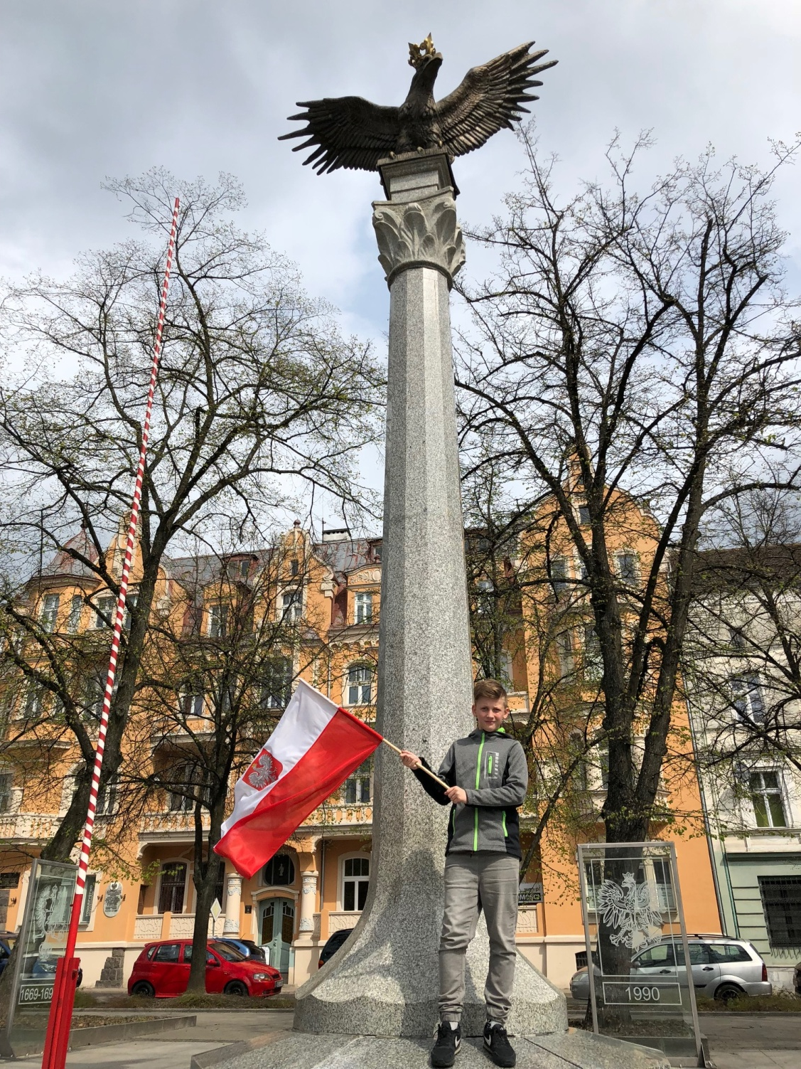
Pomnik Orła Białego

Slide 4
Pomnik Orła Białego
8 października 1995 roku został powołany Honorowy Komitet Budowy pomnika. Na miejsce usytuowania kolumny wybrano Plac Konsulatu Polskiego. Wmurowanie kamienia węgielnego miało miejsce 11 listopada 1997 roku. Budowę rozpoczęto 23 listopada 1998 roku, a zakończono w dniu 3 maja 2001 roku. Figura została zaprojektowana przez Urszulę i Ryszarda Szmytów, a odlana w brązie przez Zenona i Pawła Szewczyków.

Slide 5
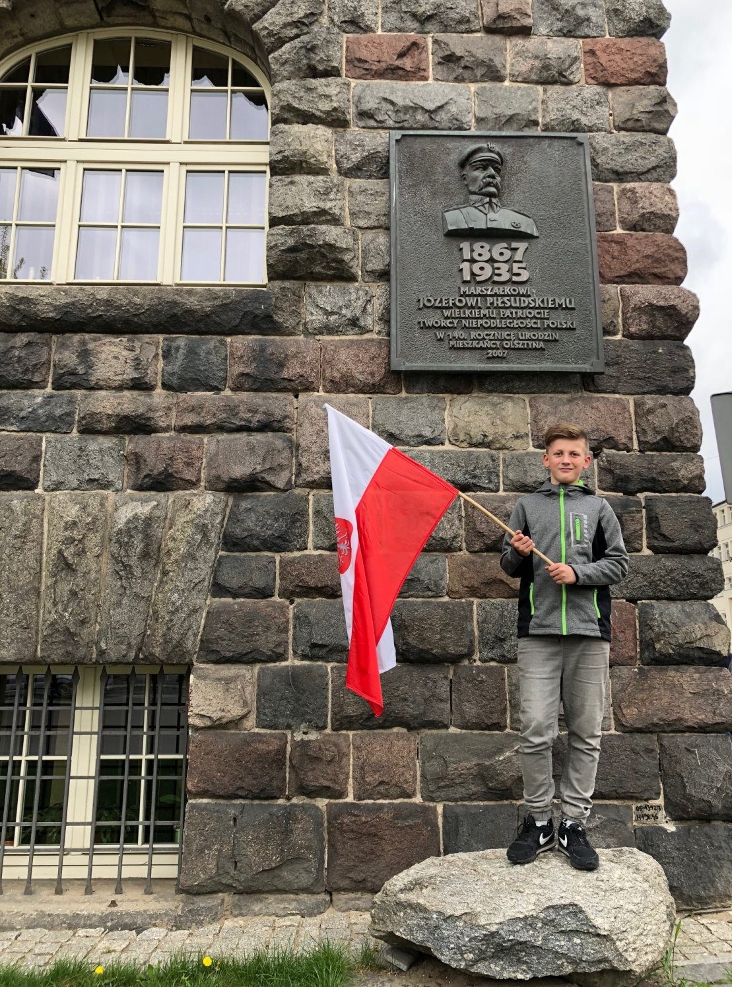
Tablica pamiątkowa Józefa Piłsudskiego

Slide 6
Tablica pamiątkowa Józefa Piłsudskiego
Tablica pamiątkowa poświęcona Marszałkowi Józefowi Piłsudskiemu, wielkiemu patriocie, twórcy niepodległej Polski. Powstała w 2007 roku na sto czterdziestą rocznicę urodzin Marszałka. Autorem tablicy jest Edward Jurjewicz.

Slide 7
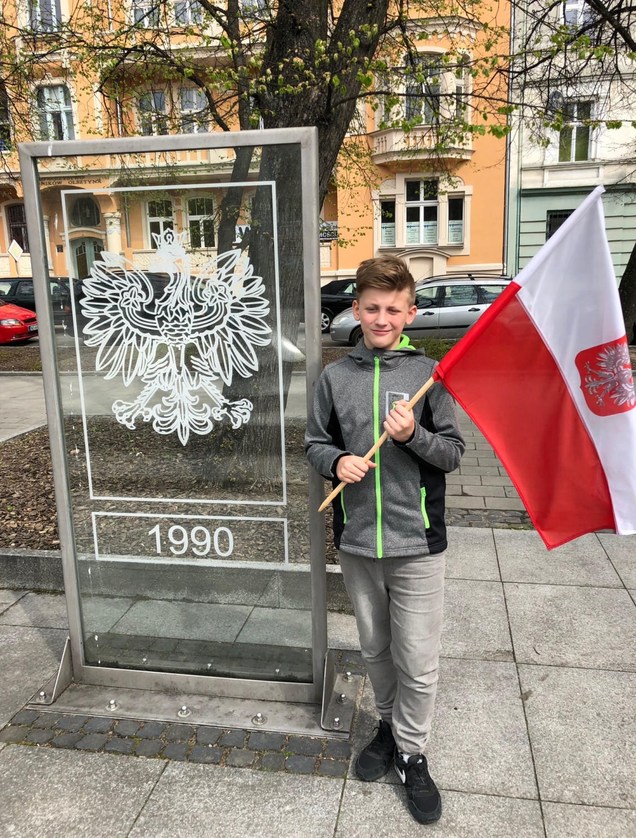
Godło Polski

Slide 8
Godło Polski
Wizerunek orła zmieniał się przez wieki. Dzisiejsza jego forma, przyjęta w 1927 roku, jest wzorowana na orle z epoki Stefana Batorego. Orzeł w koronie jako godło państwowe wprowadzono ustawą uchwaloną przez sejm 1 sierpnia 1919. Po II wojnie światowej usunięto z godła koronę, która to powróciła w 1989 roku.

Slide 9
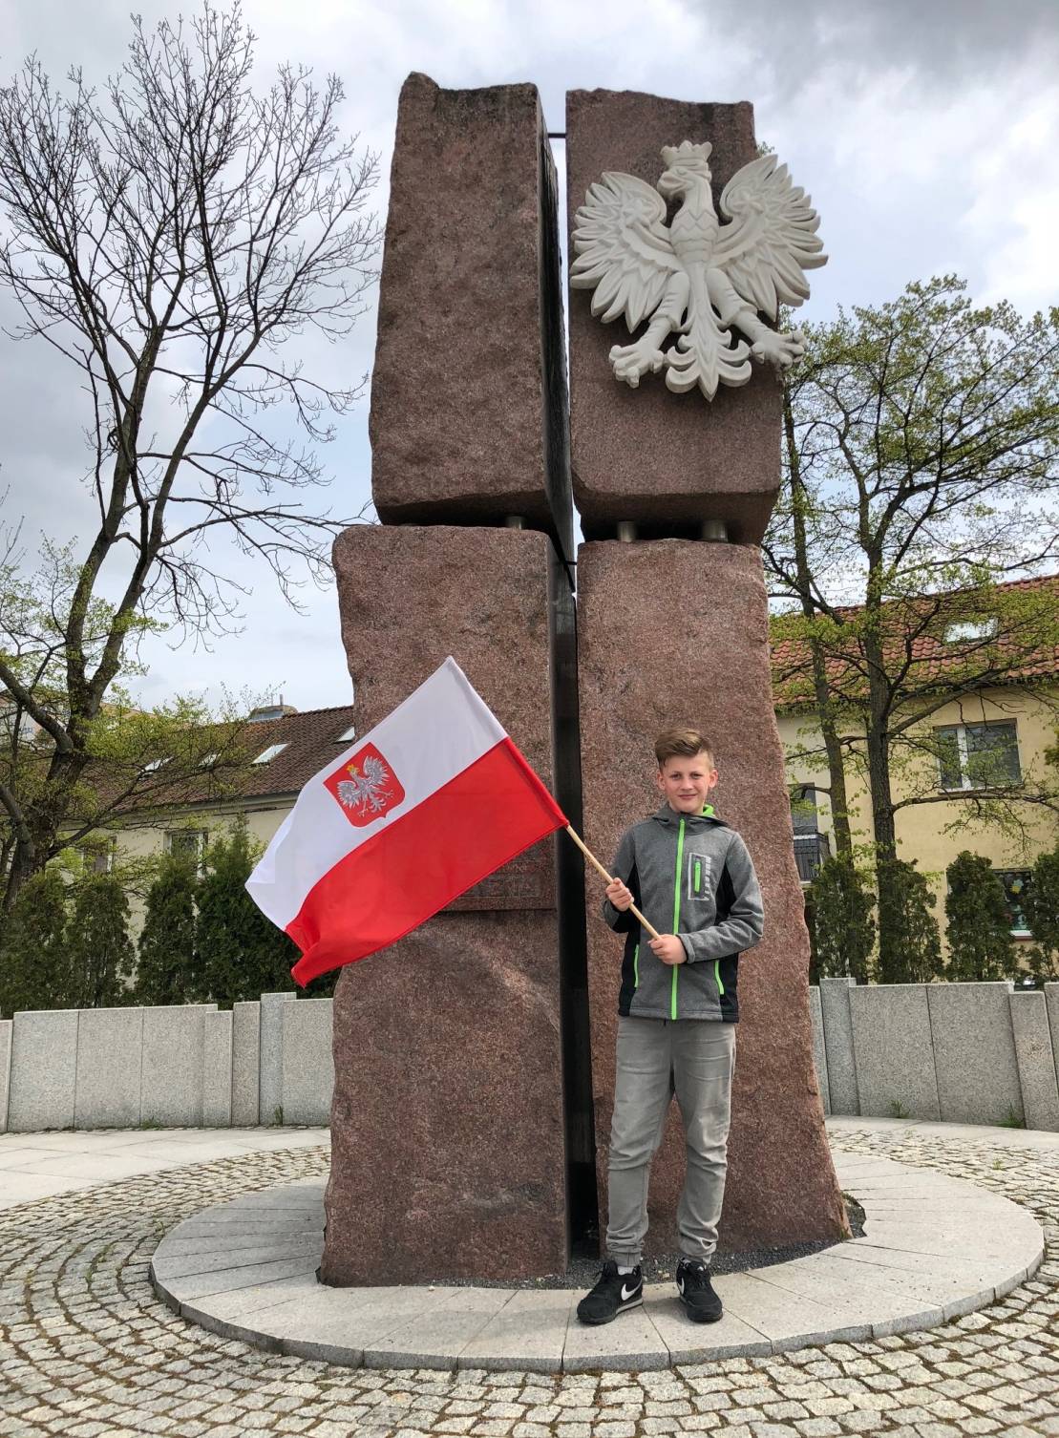
Pomnik Wolności Ojczyzny

Slide 10
Pomnik Wolności Ojczyzny
Pomnik Wolności Ojczyzny powstał w 2003 roku na Placu Solidarności. Na pomniku widnieje napis ,,Bóg, Honor, Ojczyzna’’ są to najważniejsze rzeczy dla żołnierzy podczas wojny.

Slide 11
Dziękuję za uwagę

